Slide 1

L' alcool dans l'entreprise
Date
Intervenant

Slide 2
L' alcool dans l'entreprise
Introduction
Partie I : les données épidémiologiques et cliniques
Partie II : la législation
Partie III : la démarche de prévention
Partie IV : questions et réponses concrètes
Partie V : les adresses utiles
Conclusion
Notes:
2

Slide 3
L' alcool dans l'entreprise
Partie I
Les données épidémiologiques et cliniques
Notes:
3

Slide 4
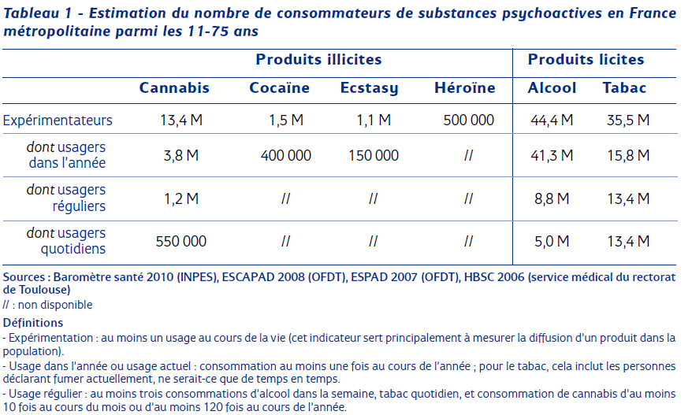
Épidémiologie
Notes:
4
4
4
4

Slide 5
Pratiques addictives
Usage (usage simple) – consommation sans dommage induit (santé, social …), mais potentiellement à risque
Usage nocif (abus) – consommation répétée induisant des dommages : santé, problèmes familiaux et/ou financiers, problèmes professionnels, accidents...
Dépendance – impossibilité de maîtriser un comportement de consommation malgré la connaissance des conséquences négatives
Notes:
5
5
5

Slide 6
Épidémiologie
Consommation d'alcool en 2010 (en %)
Notes:
6
6
6
6

Slide 7
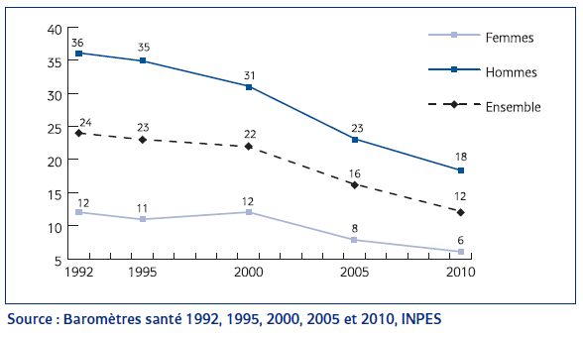
Épidémiologie
Évolution de la consommation quotidienne d'alcool parmi les 18-75 ans (en %)
Notes:
7
7
7
7

Slide 8
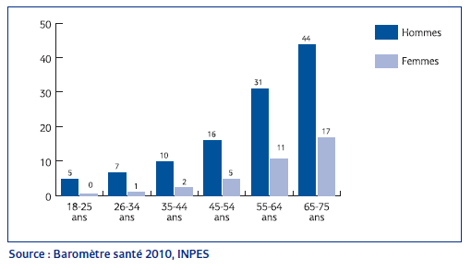
Épidémiologie
Usage quotidien d'alcool au cours de l'année 2010 selon le sexe et l'âge (en%)
Notes:
8
8
8
8

Slide 9
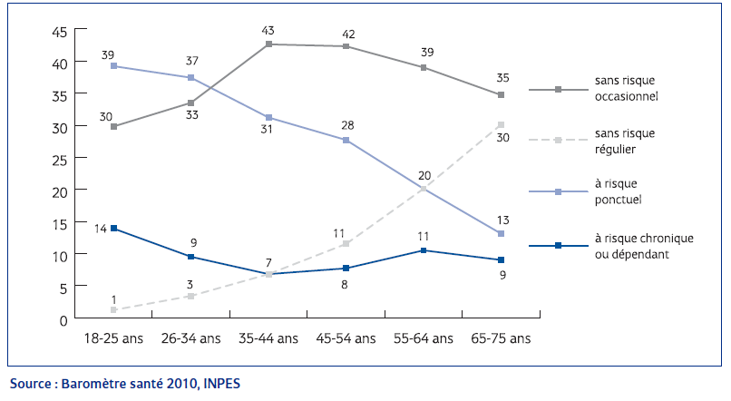
Épidémiologie
Classification des buveurs suivant l'âge (en %)
Notes:
9
9

Slide 10
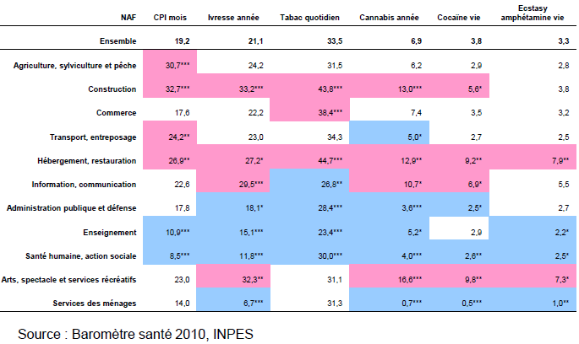
Usages des SPA dans certains secteurs
Consommation ponctuelle importante/mois : 6 verres ou plus lors d'une même occasion au moins une fois par mois
Notes:
10
10
10
10

Slide 11
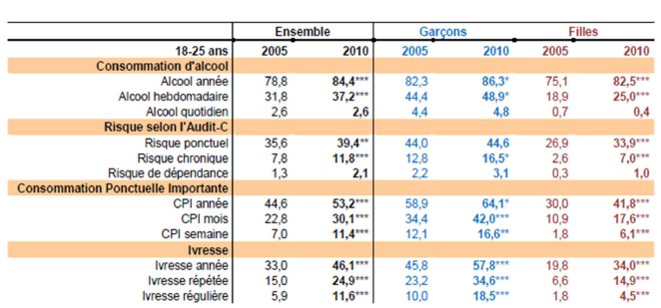
Évolution des indicateurs d’alcoolisation
entre 2005 et 2010 des 18-25 ans par sexe
Consommation ponctuelle importante (CPI ) : 6 verres ou plus lors d'une même occasion

Slide 12
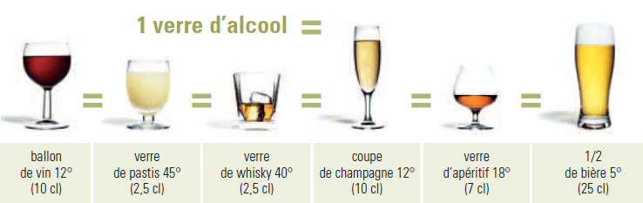
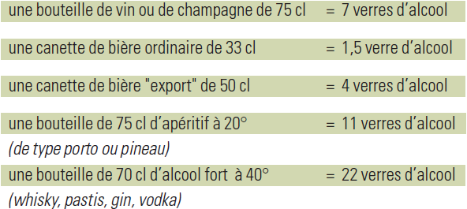
Verre standard = 10 g alcool pur/verre
↑ l'alcoolémie de 0,2 à 0,25 g/l
Notes:
12
12
12
12

Slide 13
Recommandations OMS
Pour les hommes ≤ 3 verres/jour (≤ 21 verres/semaine)
Pour les femmes ≤ 2 verres/jour (≤ 14 verres/semaine)
Pas plus de 4 verres par occasion (éviter les risques liés à l'alcoolisation aiguë)
Pas d'alcool pendant la grossesse
Au moins un jour par semaine sans aucune boisson alcoolisée
Notes:
13
13
13
13

Slide 14
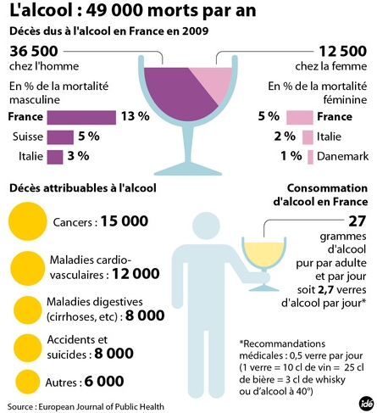
Effets sur la santé
Notes:
14
14
14
14

Slide 15
Effets sur la santé
Pathologie digestive :
Stéatose hépatique (foie gras)
Hépatite alcoolique
Cirrhose hépatique - risque important si consommation
> 30 g/j pendant 10 ans (F)
> 50 g/j pendant 15 ans (H)
Gastrites aiguës
Pancréatites aiguës (30-40%)
Pancréatites chroniques (70-90%)
Notes:
15
15
15
15

Slide 16
Effets sur la santé
Pathologie cardiovasculaire :
Une consommation modérée (1 à 3 verres de vin rouge selon les études) a un effet protecteur sur les accidents ischémiques coronariens (angine de poitrine et infarctus) et cérébraux (accident vasculaire cérébral).
A partir de 3 verres/jour HTA (Hyper Tension Artérielle)
Si > 60 g/j, risque accru de cardiomyopathies (altération fonctionnement cardiaque)
Si > 60 g/j, risque accru de mort subite (troubles du rythme cardiaque)
Notes:
16
16
16
16

Slide 17
Effets sur la santé
Pathologie neuropsychiatrique : > 40 g/j
Diminution des fonctions cognitives (jugement, capacités intellectuelles, apprentissage)
Démences
Troubles chroniques de l'équilibre
Tremblements des mains
Crises comitiales (épilepsie)
Polyneuropathies (atteintes motrices et sensitives des membres)
Notes:
17
17
17
17

Slide 18
Effets sur la santé
Pathologie neuropsychiatrique :
Alcoolodépendance (10% des consommateurs)
Psychique : besoin de maintenir ou de retrouver les sensations de plaisir que l'alcoolisation apporte... « craving » est la recherche compulsive de l'alcool
Physique : besoin de consommer pour éviter le syndrome de sevrage et apparition d'une « tolérance » (alcoolisation qui augmente progressivement)
Notes:
18
18
18
18

Slide 19
Effets sur la santé
Pathologie neuropsychiatrique :
Dépression (80% des patients alcoolodépendants non sevrés)
Anxiété
Troubles psychotiques (troubles du comportement, schizophrénie)
Troubles du sommeil
Tentatives de suicide
Usage d'autres produits psycho-actifs
Notes:
19
19
19
19

Slide 20

Effets sur la santé
Syndrome d'alcoolisation fœtale :
retard de croissance pré et post-natal
retard de développement intellectuel
problèmes de comportement
altération des fonctions intellectuelles et /ou anomalies structurelles (microcéphalie)
Formes partielles d'alcoolisation in utero :
difficultés d'apprentissage
immaturité et instabilité émotionnelle
comportements impulsifs, antisociaux
Notes:
20
20
20
20

Slide 21
Effets sur la santé
Autres :
Ostéoporose (fragilité osseuse)
Carences vitamines
Infertilité, impuissance
↑ cholestérol, triglycérides
Notes:
21
21
21
21

Slide 22
Effets sur la santé
Augmentation du risque de cancer : > 1 verre/jour
VADS (voies aéro-digestives supérieures), œsophage (+ tabac),
Colorectal
Foie
Sein
Pancréas
Notes:
22
22
22
22

Slide 23
Difficultés sociales
Difficultés conjugales
Difficultés scolaires des enfants
Problèmes financiers
Violence familiale
Notes:
23
23
23

Slide 24
Risques pour la sante et la sécurité au travail
15% des accidents du travail
40% des accidents mortels de trajet
16% des actifs occupés déclarent consommer de l'alcool sur le lieu de travail en dehors des repas et des pots
S’interroger sur la co-toxicité de l’alcool et de certaines substances chimiques :
épatotoxicité du tétrachloréthane (MP n°4), du tétrachlorure de carbone (MP n°11), autres dérivés halogénés des hydrocarbures aliphatiques (MP n°12), de l’halothane (MP n°89),
troubles du rythme cardiaque (MP n°12),
Notes:
24
24
24
24

Slide 25
Risques pour la sante et la sécurité au travail
Atteintes neurologiques liées aux :
plomb neuropathies périphériques et altérations des fonctions cognitives(MP n°1),
mercure avec ataxie cérébelleuse (MP n°2),
dérivés halogénés des hydrocarbures aliphatiques avec névrite optique (MP n°12),
sulfure de carbone - polynévrites (MP n°22).
Notes:
25
25
25
25

Slide 26
Risques pour la santé et la sécurité au travail
Trouble du contrôle des mouvements
Troubles des perceptions
Troubles du jugement
Augmentation de l'audace
Somnolence
Troubles comportementaux
Notes:
26
26
26
26

Slide 27
Risques pour la santé et la sécurité au travail
Qualité du travail insuffisante : manque de précision, détérioration des capacités intellectuelles, manuelles
Baisse ou irrégularités dans les performances : travail en « dents de scie », fréquentes absences de courte durée, non respect systématique des délais
Baisse de la motivation professionnelle : absence d'initiative, de prise de décisions, refus de nouvelles responsabilités
Notes:
27
27
27
27

Slide 28
Risques pour la santé et la sécurité au travail
Profils des consommateurs :
1. Consommateurs d'alcool au travail, cadres commerciaux, sans difficulté professionnelle exprimée (repas d'affaires)
2. Consommateurs d'alcool après la journée de travail. Salariés autonomes ayant un emploi stable mais aussi des responsabilités insatisfaisantes, un manque de soutien social, un travail manquant de créativité, une insatisfaction professionnelle et extraprofessionnelle.
Profil de consommation de substances psychoactives dans le milieu du travail : résultats de l'enquête Mode de Vie et Travail - Michel NIEZBORALA, DIRECCTE Midi-Pyrénées (Toulouse)
Notes:
28
28
28
28

Slide 29
Les raisons de l'abus d'alcool
Aspect émotionnel
Être fréquemment confronté à des : déceptions, peurs, colères
États de tensions psychologiques : frustration, déprime, manque de confiance en soi, timidité, stress
Aspect génétique - il s'agit plutôt de facteurs de prédispositions génétiques pas d'une maladie familiale héréditaire
Notes:
29
29
29
29

Slide 30
Les raisons de l'abus d'alcool
Aspect relationnel
Problèmes au sein de la famille/couple
Pression du groupe
Solitude
Expatriation
Mauvaise intégration
Rejet/mise à l'écart
Notes:
30
30
30
30

Slide 31
Les raisons de l'abus d'alcool
Aspect professionnel (9,3% des salariées augmentent la consommation du fait de problèmes liés à leur travail ou à leurs situation professionnelle au cours des 12 derniers mois INPES 2010)
Dangerosité du travail (des postures pénibles, port de charges lourdes, déplacements longs, fatigants ou rapides)
Pression trop forte (postes de sécurité, travail posté)
Délais à respecter trop courts
Climat d'insécurité professionnelle
Tensions/conflits dans l'équipe
Non reconnaissance
Problèmes financiers
Stress
Notes:
31
31
31
31

Slide 32
L'alcool en entreprise est souvent consommé :
Pour s'euphoriser (dans des ambiances ou conditions de travail pas toujours optimales)
Pour s'anxiolyser (stress, tensions, conflits …)
Pour se désinhiber (communication, transgressions)
L'alcool sert souvent de « médicament social » face à des difficultés physiques ou psychiques du travail
Notes:
32
32
32
32

Slide 33
L' alcool dans l'entreprise
Partie II
LEGISLATION
Notes:
33

Slide 34
Les Addictions en Entreprise La Législation
Quelle réglementation en milieu de travail ?
Droits et obligations de l’employeur en matière de dépistage de substances psychoactives
Les obligations, responsabilités et droits du salarié
Les services de santé au travail et autres acteurs de prévention
Notes:
34

Slide 35
Les Addictions en Entreprise La Législation
1. Les textes législatifs obligatoires et contraignants du Code du travail
➢ Partie législative
Article L.1321-1 relatif au règlement intérieur et à l’obligation d’y inscrire les règles relatives à la discipline (contrôle de l’alcoolémie ; nature et échelle des sanctions que peut prendre l’employeur)
Article L.4122-1 relatif à l’obligation de sécurité de résultat dont chaque salarié est débiteur
Notes:
35

Slide 36
Les Addictions en Entreprise La Législation
➢ Partie réglementaire
Article R.4228-20 : « Aucune boisson alcoolisée autre que le vin, la bière, le cidre et le poiré n’est autorisée sur le lieu de travail ».
Article R. 4228-21 : « Il est interdit de laisser entrer ou séjourner dans les lieux de travail des personnes en état d’ivresse ».
Notes:
36

Slide 37
Les Addictions en Entreprise La Législation
LES DROITS ET OBLIGATIONS DE L’EMPLOYEUR EN MATIÈRE DE DÉPISTAGE
2. Les responsabilités en jeu de l’employeur
➢ versant civil de la responsabilité
Articles 1382 et suivants du Code Civil :
S’il est possible de réaliser un lien de causalité entre le fait fautif et le fait dommageable alors la présomption de responsabilité est établie. En matière d’addictions au travail, la responsabilité civile de l’employeur reste marginale.
Article L411-1 du Code de la Sécurité Sociale définit l’accident du travail :
Dans le cadre du régime spécial de la responsabilité civile, le principe de la présomption simple d’imputabilité est posé
Notes:
37

Slide 38
Les Addictions en Entreprise La Législation
LES DROITS ET OBLIGATIONS DE L’EMPLOYEUR EN MATIERE DE DEPISTAGE (suite)
Exemples jurisprudentiels :
Arrêts CassSoc n°00-13,137 du 15 novembre 2001 et n°00-21, 385 du 11 mars 2003 : l’accident survenu alors que le salarié est en état d’ébriété n’écarte pas la qualification d’accident du travail
A noter : on évoque la faute inexcusable de l’employeur si connaissance de cette consommation de SPA sans aucune mise en œuvre de mesures pour remédier à cette situation.
Arrêt Cass., 2° Civ., n°06-21, 754 du 13 décembre 2007 : l’employeur est donc responsable vis-à-vis des dommages subis par le salarié, même si celui-ci est sous l’emprise de drogues illicites.
Notes:
38

Slide 39
Les Addictions en Entreprise La Législation
LES DROITS ET OBLIGATIONS DE L’EMPLOYEUR EN MATIÈRE DE DÉPISTAGE (suite)
versant pénal de la responsabilité
En cas d’accident d’un salarié sous l’emprise d’une substance psychoactive,
l’employeur peut être condamné sur :
Le fondement d’une infraction du Code du Travail :
Transgression d’une prescription d’hygiène et de sécurité (défaut de formation, défaut d’installation de protection, défaut d’ EPI…)
Le fondement d’une infraction du Code du Travail :
Atteintes involontaires à la vie ou à l’intégrité physique de la personne = Homicide/Blessure(s) involontaire(s)
Mise en danger de la vie d’autrui
Non-assistance à personne en péril
Notes:
39

Slide 40
Les Addictions en Entreprise La Législation
LES DROITS ET OBLIGATIONS DE L’EMPLOYEUR EN MATIÈRE DE DÉPISTAGE (suite)
3- Les obligations et pouvoirs de l’employeur
L’employeur débiteur d’une obligation de sécurité de résultat
Les mesures de l’article L.4121 du Code du travail relatif à l’obligation de sécurité de résultat doivent être mises en œuvre par l’employeur sur le fondement des principes généraux de prévention ( L.4121-2)
Notamment, au regard de son obligation de sécurité de résultat, l’employeur est tenu :
d’identifier, d’évaluer et de prévenir le risque addiction au travail (L.4121-3 )
de transcrire le résultat de cette évaluation dans un DUERP et de prendre des mesures de prévention (R.44121-1 à-4)
Notes:
40

Slide 41
Les Addictions en Entreprise La Législation
LES DROITS ET OBLIGATIONS DE L’EMPLOYEUR EN MATIÈRE DE DÉPISTAGE (suite)
Les obligations et pouvoirs de l’employeur
La jurisprudence de la Cass.soc., venue renforcer l’obligation de sécurité de résultat de l’employeur avec la prise en considération des préconisations, recommandations, des avis du médecin du travail en matière :
d’adaptation au poste de travail ;
d’amélioration des conditions de travail ;
de reclassement (L.4624-1 Code du Travail)
Notes:
41

Slide 42
Les Addictions en Entreprise La Législation
LES DROITS ET OBLIGATIONS DE L’EMPLOYEUR EN MATIÈRE DE DÉPISTAGE (suite)
L’employeur détenteur du pouvoir réglementaire et disciplinaire
Le règlement intérieur (article L.1321-1 du Code du travail), obligatoire dans les entreprises de plus de 20 salariés, fixe les mesures d’application de la réglementation en matière d’hygiène, de santé et de sécurité dans l’entreprise et/ou l’établissement et les règles générales et permanentes relatives à la discipline, notamment la nature et l’échelle des sanctions que peut prendre l’employeur.
Notes:
42

Slide 43
Les Addictions en Entreprise La Législation
LES DROITS ET OBLIGATIONS DE L’EMPLOYEUR EN MATIÈRE DE DÉPISTAGE (suite)
L’employeur détenteur du pouvoir réglementaire et disciplinaire
En ce qui concerne la fouille des salariés, plus précisément, la jurisprudence admet son principe, pourvu qu’elle soit réalisée dans les cas et aux conditions prévues au règlement intérieur.
Le salarié averti de son droit de s’opposer à un tel contrôle et d’exiger la présence d’un témoin.
Protection des libertés individuelles du salarié : article L.1121-1 du Code du travail et article 9 du Code civil.
☞ Arrêt Conseil d’Etat n° 86022 du 121 juillet 1990
☞ Arrêt Cass Soc n°02-47, 123 du 8 mars 2005
☞ Arrêt Cour d’appel de Nancy n°06/01350 du 12 octobre 2007
☞ Arrêt Cass.Soc. n°07-42, 068 du 11 février 2009
Notes:
43

Slide 44
Les Addictions en Entreprise La Législation
LES DROITS ET OBLIGATIONS DE L’EMPLOYEUR EN MATIÈRE DE DÉPISTAGE (suite)
L’employeur détenteur du pouvoir réglementaire et disciplinaire
En ce qui concerne les règles communes à l’usage d’alcootests et de tests de dépistage de substances illicites
Circulaire du ministère du travail n°90/13 du 9 juillet 1990
La réalisation systématique de tests est impossible sauf concernant les salariés qui occupent les postes de sécurité/de sûreté.
L’alcootest peut être pratiqué pour faire cesser une situation manifestement dangereuse et quand l’état du salarié constitue un danger pour les intéressés ou leur environnement, voire les tiers (réponse ministérielle du 10 novembre 1997)
Notes:
44

Slide 45
Les Addictions en Entreprise La Législation
LES DROITS ET OBLIGATIONS DE L’EMPLOYEUR EN MATIÈRE DE DÉPISTAGE (suite)
La liste des postes à risques est interne à chaque entreprise et est établie par le chef d’entreprise qui peut solliciter l’aide du médecin du travail.
☞ Articles R.4624-10 à 14 du Code du travail
☞ Arrêts CA Paris du 21 septembre 2004
☞ Arrêt CE du 1er février 1980 « Peinture Corona » et du 8 juillet 1988 « SA Comptoir Lyon Alemand Louyot »
Notes:
45
POSTES DE TRAVAIL A RISQUES, DE SECURITE :
Liste jurisprudentielle : non exhaustive !
Un salarié qui manipule des produits dangereux
Un salarié occupé à une machine dangereuse
Un salarié qui conduit des véhicules automobiles et notamment transporte des personnes
Un conducteur de PL
Un cariste
Un chauffeur livreur
Un chauffeur RATP
Un conducteur de camion transportant des produits inflammables
etc…
45

Slide 46
Les Addictions en Entreprise La Législation
LES DROITS ET OBLIGATIONS DE L’EMPLOYEUR EN MATIÈRE DE DÉPISTAGE (suite)
L’employeur détenteur du pouvoir réglementaire et disciplinaire
Conditions de dépistage :
Inscription dans le règlement intérieur
Information nécessaire et préalable individuelle du salarié et collective des représentants du personnel
Accord quant à la nature de la recherche
Présence d’un tiers souhaitable mais non obligatoire.
Possibilité de contester les résultats du test par une contre-expertise
Réservé pour les postes à risques
Réalisation par un non-médecin, donc une personne non soumise au secret professionnel. Il s’agit de toute personne ou organisme désigné par l’employeur
Notes:
46

Slide 47
Les Addictions en Entreprise La Législation
LES DROITS ET OBLIGATIONS DE L’EMPLOYEUR EN MATIÈRE DE DÉPISTAGE (suite)
L’employeur détenteur du pouvoir réglementaire et disciplinaire
Finalité d’un dépistage
Prévenir ou faire cesser immédiatement une situation dangereuse
Le Conseil d’Etat dit : « L’épreuve de l’alcootest prévue par le Règlement Intérieur ne peut avoir pour objet que de prévenir ou de faire cesser immédiatement une situation dangereuse, et non de permettre à l’employeur de faire constater par ce moyen une éventuelle faute disciplinaire »
Notes:
47

Slide 48
Les Addictions en Entreprise La Législation
LES DROITS ET OBLIGATIONS DE L’EMPLOYEUR EN MATIÈRE DE DÉPISTAGE (suite)
L’employeur détenteur du pouvoir réglementaire et disciplinaire
Différentes sanctions sont possibles, dès lors qu’un contrôle de substances psychoactives licites ou illicites s’avère positif. La charge de la preuve revient à l’employeur. Compte tenu de son pouvoir disciplinaire, ce dernier apprécie si les agissements sont, pour lui, considérés comme fautifs ou non (article L.1331-1 du Code du travail).
Il les apprécie, notamment, en fonction :
des risques encourus au regard de la santé et la sécurité au travail, pour le salarié, et pour autrui ;
du passé du salarié, de son ancienneté ;
et de tout autre considération, non fondée sur des critères discriminatoires (article L.1321-3 du Code du travail)
Notes:
48

Slide 49
Les Addictions en Entreprise La Législation
LES DROITS ET OBLIGATIONS DE L’EMPLOYEUR EN MATIÈRE DE DÉPISTAGE (suite)
Les motifs suivants peuvent justifier la sanction du licenciement
Arrêts Cass. Soc. n° 03-44, 773 du 12 octobre 2005; n°98-45, 785 du 6 décembre 2000 : l’abus d’alcool a une répercussion sur la qualité du travail
Arrêt Cass. Soc. n°86-43, 270 du 13 juillet 1989 : l’état d’ébriété cause un préjudice commercial.
Arrêt Cass. Soc. n°90-42, 030 du 2 avril 1992 : l’état d’ébriété porte atteinte à l’image de l’entreprise
Notes:
49

Slide 50
Les Addictions en Entreprise La Législation
LES OBLIGATIONS, RESPONSABILITES ET DROITS DU SALARIE
Art L4122-1 : Obligation de sécurité du salarié envers lui-même et à l’égard d’autrui
Tout salarié se doit également de respecter une obligation de sécurité et prendre soin de sa santé et de celle des autres personnes concernées du fait de ses actes ou omissions
Dès lors qu’il aura reçu les instructions utiles et utilisables de la part de sa hiérarchie supérieure : Instruction adaptées à la nature des tâches à accomplir
Obligation de sécurité salariale : fonction de sa formation et selon ses possibilités
Notes:
50

Slide 51
Les Addictions en Entreprise La Législation
LES OBLIGATIONS, RESPONSABILITES ET DROITS DU SALARIE (suite)
Mise en jeu des responsabilités du salarié :
1- Responsabilité civile du salarié
2- Responsabilité disciplinaire du salarié
Le non respect de son obligation de sécurité alors que les instructions avaient été données en amont, est constitutive d’une faute, qui peut être sanctionnée disciplinairement
3- Responsabilité pénale du salarié :
Comme tout citoyen, la responsabilité pénale (personnelle) du salarié peut être engagée pour non assistance à personne en danger
Notes:
51

Slide 52
Les Addictions en Entreprise La Législation
LES OBLIGATIONS, RESPONSABILITES ET DROITS DU SALARIE (suite)
Droits d’alerte et de retrait (Art L.4131-1 du Code du Travail)
1 / Droit d’alerte du salarié :
L’ivresse d’un salarié, ou bien un salarié sous l’emprise de substances phychoactives : C’est un danger grave et imminent, à l’origine de l’alerte d’un de ses collègues.
2/ Droit de retrait du salarié :
Droit pour le salarié de se « retirer d’une situation de travail » si motif raisonnable + danger grave et imminent.
Notes:
52

Slide 53
Les Addictions en Entreprise La Législation
LES COMITE D’HYGIENE, DE SECURITE ET DES CONDITIONS DE TRAVAIL (CHSCT)
Obligatoire à partir de 50 salariés
Missions :
Mission générale , L.4612-1 CT : institution délibérative pour les questions de santé, sécurité et conditions de travail dans une entreprise.
Compétences consultatives : avis sur Règlement Intérieur, L.4612-8 et s. Code du Travail.
Missions spécifiques : Analyse des AT, enquête…ou volet préventif ; mais aussi en matière d’information et de sensibilisation.
Ils ont également un rôle d’alerte et de repérage des situations à risque
A noter : si le règlement intérieur prévoit des tests de dépistage, le CHSCT doit participer à la définition de la liste des postes de sécurité que l’employeur doit énumérer pour pratiquer un alcootest.
Moyens d’action :
Droit d’alerte : L.4131-2 et 4132-2 CT
Notes:
53

Slide 54
Les Addictions en Entreprise La Législation
LE COMITÉ D’HYGIÈNE, DE SÉCURITÉ ET DES CONDITIONS DE TRAVAIL (CHSCT) PIVOT EN MATIÈRE DE SANTÉ ET DE SÉCURITÉ
Force de propositions en matière de prévention
Devoir de discrétion : tout particulièrement en matière de lutte contre les conduites addictives
Moyens d’action : heures de délégation ; formation ; collecte d’informations ; recours à l’expertise
Notes:
54

Slide 55
Les Addictions en Entreprise La Législation
ROLE DES REPRESENTANTS DU PERSONNEL
Délégués du personnel obligatoires à partir de 11 salariés
(articles L.2311-1 et suivants du Code du travail)
Enjeu :
Développer des démarches collectives efficientes de lutte contre les conduites addictives en milieu de travail.
Sont de véritables relais de la prévention: en veillant à la rédaction du règlement intérieur et à son volet préventif ; mais aussi en matière d’information et de sensibilisation.
Ils ont également un rôle d’alerte et de repérage des situations à risque.
Notes:
55

Slide 56
Les Addictions en Entreprise
SERVICE DE SANTE AU TRAVAIL
LE ROLE DU MEDECIN DU TRAVAIL
Loi n°2011-867 du 20 juillet 2011 relative à l'organisation de la médecine du travail :
Les services de santé au travail conseillent les employeurs, les travailleurs et leurs représentants sur les disposition et mesures nécessaires afin de (...) prévenir la consommation de l'alcool et de drogue sur le lieu de travail (...) (art. L. 4622-2 du C.T., 2°)
Notes:
56

Slide 57
Les Addictions en Entreprise
LE ROLE DES MEDECINS DU TRAVAIL
Conseil National de l'Ordre des Médecins (CNOM) 03 septembre 2012
en aucun cas, les obligations du médecin du travail ne peuvent résulter du règlement intérieur d’une entreprise ; elles relèvent du code du travail, d’une réglementation spécifique dans certains domaines et du code de déontologie médicale.
si le médecin du travail reçoit les résultats d'un dépistage de SPA il lui appartiendrait, en toute indépendance, d'en tirer les conséquences.
Notes:
57

Slide 58
Les Addictions en Entreprise
LE ROLE DES MEDECINS DU TRAVAIL
Avis n°114 du Comité consultatif national d'éthique (CCNE) du 5 mai 2011
dépistage de la consommation d'alcool ou de drogues illicites ne peut être mis en œuvre que sous la seule responsabilité du service de santé au travail
l'interprétation des données biologiques et cliniques sont du ressort exclusif du médecin du travail
Notes:
58

Slide 59
Les Addictions en Entreprise
LE ROLE DES MEDECINS DU TRAVAIL
Circulaire n° 90-13 du 9 juillet 1990 relative au dépistage de la toxicomanie en entreprise
Indépendance du MT
MT= juge des fréquences et de la nature des examens complémentaires (dépistage) ≠ obligation
principe de justification médicale
autonomie des MT
Principe de non-systématique applicable au MT
test de dépistage: en fonction des risques professionnels de l'entreprise, des profils des personnes et de leur poste de travail
Notes:
59

Slide 60
Les Addictions en Entreprise
Partie III
LA DEMARCHE DE PREVENTION
Notes:
60

Slide 61
Les Addictions en Entreprise La Démarche de Prévention
1. Mise en place d'un comité de pilotage représentatif de l'ensemble du personnel
2. Établir un constat, évaluer le risque dans l'entreprise et l'inscrire dans le document unique (élaboration d'un questionnaire)
3. Construire une charte d'intervention/règlement intérieur :
Définir précisément la conduite à tenir pour le suivi, la prise en charge, le retrait du poste, le dépistage, le contrôle s'il y a mise en danger possible, les postes de sécurité ;
Diffuser largement à tous : CDD, intérimaires ; stagiaires, intervenants extérieurs
Faire connaître les numéros verts et site internet d'information.
Notes:
61

Slide 62
Les Addictions en Entreprise La Démarche de Prévention
4. Déterminer, clarifier le rôle de chacun dans l'entreprise
la responsabilité de chacun peut être engagée ;
droit d'alerte de chaque salarié : alerter ≠ dénoncer
5. Déterminer les signaux d'alerte et de suivi
6. Travailler avec des relais extérieurs expérimentés
Notes:
62

Slide 63
Les Addictions en Entreprise La Démarche de Prévention
Facteurs de réussite :
dialogue social de qualité
démarche portée par la direction
langage adapté à l'ensemble du personnel
esprit d'accompagnement et de soutien patience
Notes:
63

Slide 64
Les Addictions en Entreprise
Partie IV
QUESTIONS ET RESPONSES CONCRETES
Notes:
64

Slide 65
Questions-Réponses
Comment, en pratique, mettre en place un dépistage tout en garantissant les droits fondamentaux et les libertés individuelles de chaque salarié ?
1/Il faut inscrire le recours au dépistage au sein du règlement intérieur : première condition essentielle.
2/Le règlement intérieur doit préciser la personne habilitée à effectuer le test de dépistage
3/Il faut au préalable une information individuelle du salarié.
4/Le salarié doit être consentant pour se faire dépister. Il faut dès lors lui préciser au préalable :
la nature et l’objet du dépistage,
les conséquences d’un résultat positif.
Notes:
65

Slide 66
Questions-Réponses
Le salarié peut-il refuser de se faire dépister ? Si oui, quelles sont les conséquences ?
En principe, le salarié conserve le droit et la liberté de refuser ce contrôle, sans que cela puisse lui être reproché. Toutefois, dans certaines circonstances, le refus du salarié de se soumettre à un éthylotest peut parfois révéler un « aveu » de sa positivité.
5/Le salarié a la possibilité de contester les résultats du test par une contre-expertise. Cette possibilité n’est pas automatique, le salarié doit la réclamer.
6/La présence d’un tiers est souhaitable mais elle n’est pas obligatoire.
7/Une information des délégués du personnel est souhaitable mais leur présence lors d’un contrôle n’est pas obligatoire.
Notes:
66

Slide 67
Questions-Réponses
Le CHSCT peut-il intervenir au moment de l’élaboration du règlement intérieur pour émettre son avis en matière de dépistage ?
Le CHSCT doit être consulté sur le règlement intérieur et ses dispositions concernant l’hygiène, la sécurité, la santé et les conditions de travail
Qui pratique les tests de contrôle de l’alcoolémie ?
Ces tests sont effectués par toute personne ou organisme désignés par l’employeur. La contre-expertise éventuelle, dont le coût est à la charge de l’employeur, n’est pas effectuée par le MT.
Notes:
67

Slide 68
Questions-Réponses
Les contrôles d’alcoolémie peuvent-ils être imposés ?
La direction peut imposer l’alcootest aux salariés occupés à l’exécution de certains travaux ou à la conduite de certains engins ou machines, dans les cas où l’état d’imprégnation alcoolique constitue un danger pour les intéressés ou leur environnement.
En l’absence de note de service ou de règlement intérieur précisant les modalités des contrôles d’alcoolémie, ceux-ci ne peuvent être imposés au salarié.
Notes:
68

Slide 69
Questions-Réponses
Que faire en cas d’alcootest positif ou d’état d’ébriété manifeste d’un salarié, au-delà des mesures disciplinaires ultérieures éventuelles ?
L’employeur peut interdire l’accès au poste de travail ou exiger le retrait immédiat du salarié.
Le salarié peut être envoyé à l’infirmerie ou en salle de repos le temps nécessaire, ou reconduit à son domicile et si besoin accompagné. Toutefois, l’employeur ne doit pas laisser rentrer le salarié seul chez lui, sans surveillance.
L’employeur est responsable jusqu’à la prise en charge du salarié par un proche, sa famille.
Si l’employeur considère que l’état d’ébriété du salarié est sérieux, il pourra aussi contacter le SAMU ou la Médecine du Travail.
Un employeur peut-il sanctionner un employé qui consomme de l’alcool sur son lieu de travail ?
Ces sanctions peuvent être : un avertissement, un blâme, une mise à pied, une rétrogradation, un licenciement pour faute.
Notes:
69

Slide 70
Questions-Réponses
« En cas de gros doute » sur un membre de l’équipe, l’employeur peut-il le « faire souffler » dans un éthylotest avant de le laisser partir en chantier ?
L’employeur peut décider de mettre en place un contrôle de dépistage au sein de son entreprise pour les salariés qui occupent un poste de sécurité ou pour un salarié dont le comportement évoque un état d’ébriété manifeste.
La liste des postes à risques est interne à chaque entreprise et est établie par le chef d’entreprise qui peut solliciter l’aide du médecin du travail.
POSTES DE TRAVAIL A RISQUES, DE SECURITE
Un salarié qui manipule des produits dangereux
Un salarié occupé à une machine dangereuse
Un salarié qui conduit des véhicules automobiles et notamment transporte des personnes
Un conducteur de PL
Un cariste
Un chauffeur livreur
Un chauffeur RATP
Un conducteur de camion transportant des produits inflammables
etc…
Notes:
70

Slide 71
Questions-Réponses
Peut-on interdire totalement l’introduction d’alcool sur le lieu de travail ?
Non (CE n° 349365 du 12 novembre 2012)
Est-ce qu'on peut licencier un salarié qui a consumé du l'alcool sur le lieu du travail ?
Le seul fait de consommer de l’alcool sur les lieux de travail en violation du règlement intérieur n’est pas forcément constitutif d’une faute suffisamment sérieuse pour justifier le licenciement d’un salarié dont le comportement est normal et les propos lucides.
Notes:
71

Slide 72
Questions-Réponses
Les juges se montrent en revanche sévères :
Lorsque le salarié occupe un poste à risque, (un salarié ne peut être licencié sur un état d’ébriété causé dans le cadre de sa vie personnelle)
En cas de persistance, malgré plusieurs avertissements, de l’intempérance mettant en danger la sécurité des autres salariés de l’entreprise, ce qui justifie également le licenciement pour faute grave.
Si la consommation d’alcool, hors danger lié au poste de travail, n’est pas une faute en soi, la faute peut relever d’un comportement fautif inhérent à la prise d’alcool (dégradation de matériel, violence, …)
Dans ce cas, une éventuelle sanction ne pourra pas être motivée par la consommation d’alcool mais par le comportement fautif, le préjudice commercial ou l’atteinte à l’image de l’entreprise.
Même sanction pour les violences inexcusables auxquelles s’est livré un salarié en état d’ébriété, certes en dehors du temps de travail mais dans l’entreprise en violation du règlement intérieur.
Notes:
72

Slide 73
Questions-Réponses
Les pots organisés en entreprise :
Tout salarié qui participe à un pot peut voir sa responsabilité engagée s’il a lui-même enfreint la réglementation ou s’il a laissé un de ses collègues l’enfreindre.
L'employeur peut encadrer la pratique des pots par le règlement intérieur. Il peut soumettre l’organisation de pots avec boissons alcoolisées à une demande d’autorisation préalable, limiter la quantité
de bouteilles disponibles et imposer la disponibilité de boissons non alcoolisées au cours de l’événement.
La Cour de cassation reconnaît l’accident survenu suite à un « pot » comme un accident de trajet (Cass. Soc., 14 février 1980, n° 79-10. 160).
Notes:
73

Slide 74
Questions-Réponses
Quelles sont les signes qui peuvent évoque un état alcoolisé ?
l'haleine sentant fortement l'alcool,
les propos incohérents
démarche titubante
(Cass. crim., 20 septembre 2006, pourvoi nº 05-87613)
agitation verbale et/ou physique
difficultés d’expression
Notes:
74

Slide 75
Les Addictions en Entreprise
Partie V
ADRESSES UTILES ET PARTENAIRES
Notes:
75

Slide 76
Les Addictions en Entreprise Adresses utiles et partenaires
ASSOCIATION NATIONALE DE PREVENTION EN ALCOOLOGIE ET ADDICTOLOGIE (ANPAA)
CSAPA Centre de soins, d’accompagnement et de prévention en addictologie
Suivi thérapeutique
15, rue du moulin d’écorce
58000 NEVERS
Tel : 03.86.61.56.89
CENTRE HOSPITALIER DE DECIZE
Consultations, cures de sevrage de 5 à 7 jours e suivi ambulatoire
Dr AL-CHAAR
74 route de MOULINS
58300 DECIZE
Tel : 03.86.77.78.85
Notes:
76

Slide 77
Les Addictions en Entreprise
CONCLUSION
Notes:
77

Slide 78

Je vous remercie de votre attention
Notes:
78

